Slide 1
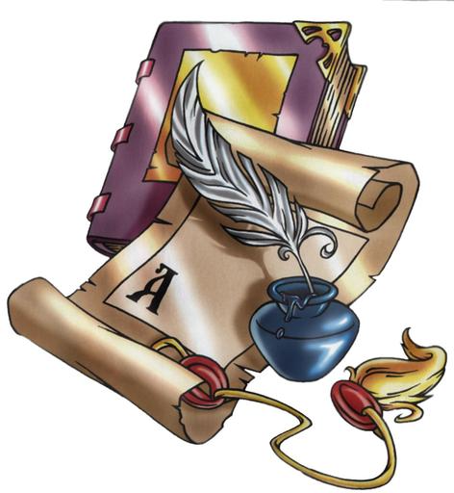
Кроссенс «Кто к нам с мечом придёт, от меча и погибнет»
Учитель начальных классов Котлярова Марина
Михайловна

Slide 2
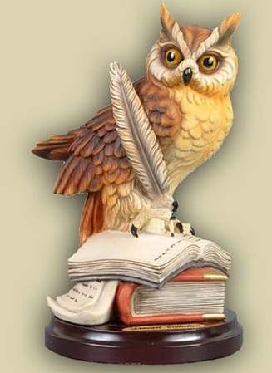
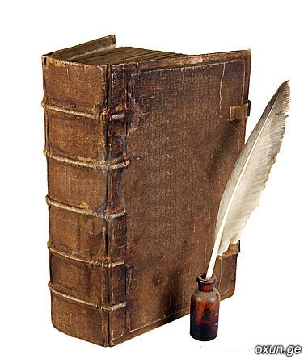
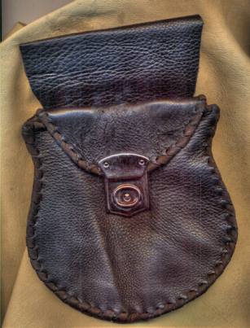
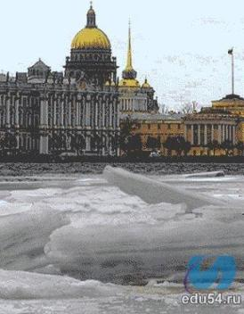
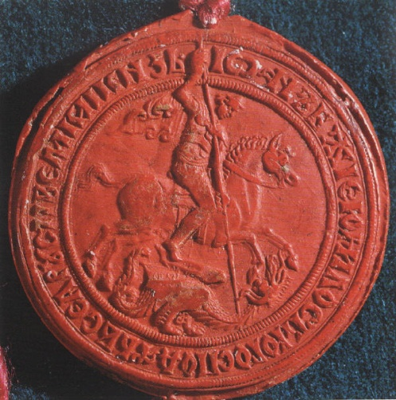
Ярослав Мудрый
Кирилл и Мефодий
Владимир
Александр Невский
Иван Калита
Иван III

Slide 3
